Slide 1
B. VIẾT
Tiết 22-23
VIẾT BÀI VĂN KỂ LẠI SỰ THẬT
CÓ LIÊN QUAN ĐẾN NHÂN VẬT HOẶC SỰ KIỆN LỊCH SỬ

Slide 2
HOẠT ĐỘNG KHỞI ĐỘNG
1

Slide 3
Ai nhanh hơn
Chia lớp thành 4 nhóm (theo tổ). Trong thời gian 1 phút, các nhóm cử đại diện ghi lại những nhân hoặc sự kiện lịch sử. Nhóm nào nhanh và đúng nhiều nhất sẽ chiến thắng.

Slide 4
MỘT SỐ NHÂN VẬT LỊCH SỬ:
Lí Thường Kiệt , Nguyễn Trãi, Nguyễn Đình Chiểu, Trần Quốc Tuấn, Trần Quốc Toản, Yết Kiêu, Lê Lợi, Nguyễn Du, Hồ Chí Minh ,Võ Thị Sáu, Lê Duẩn, …

Slide 5
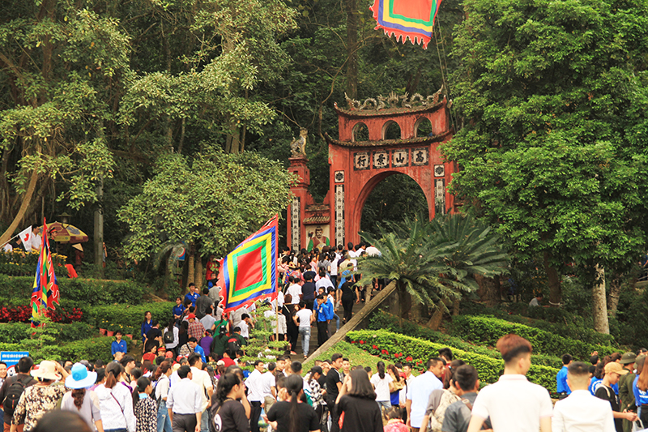
Sự kiện: Giỗ tổ Hùng Vương

Slide 6
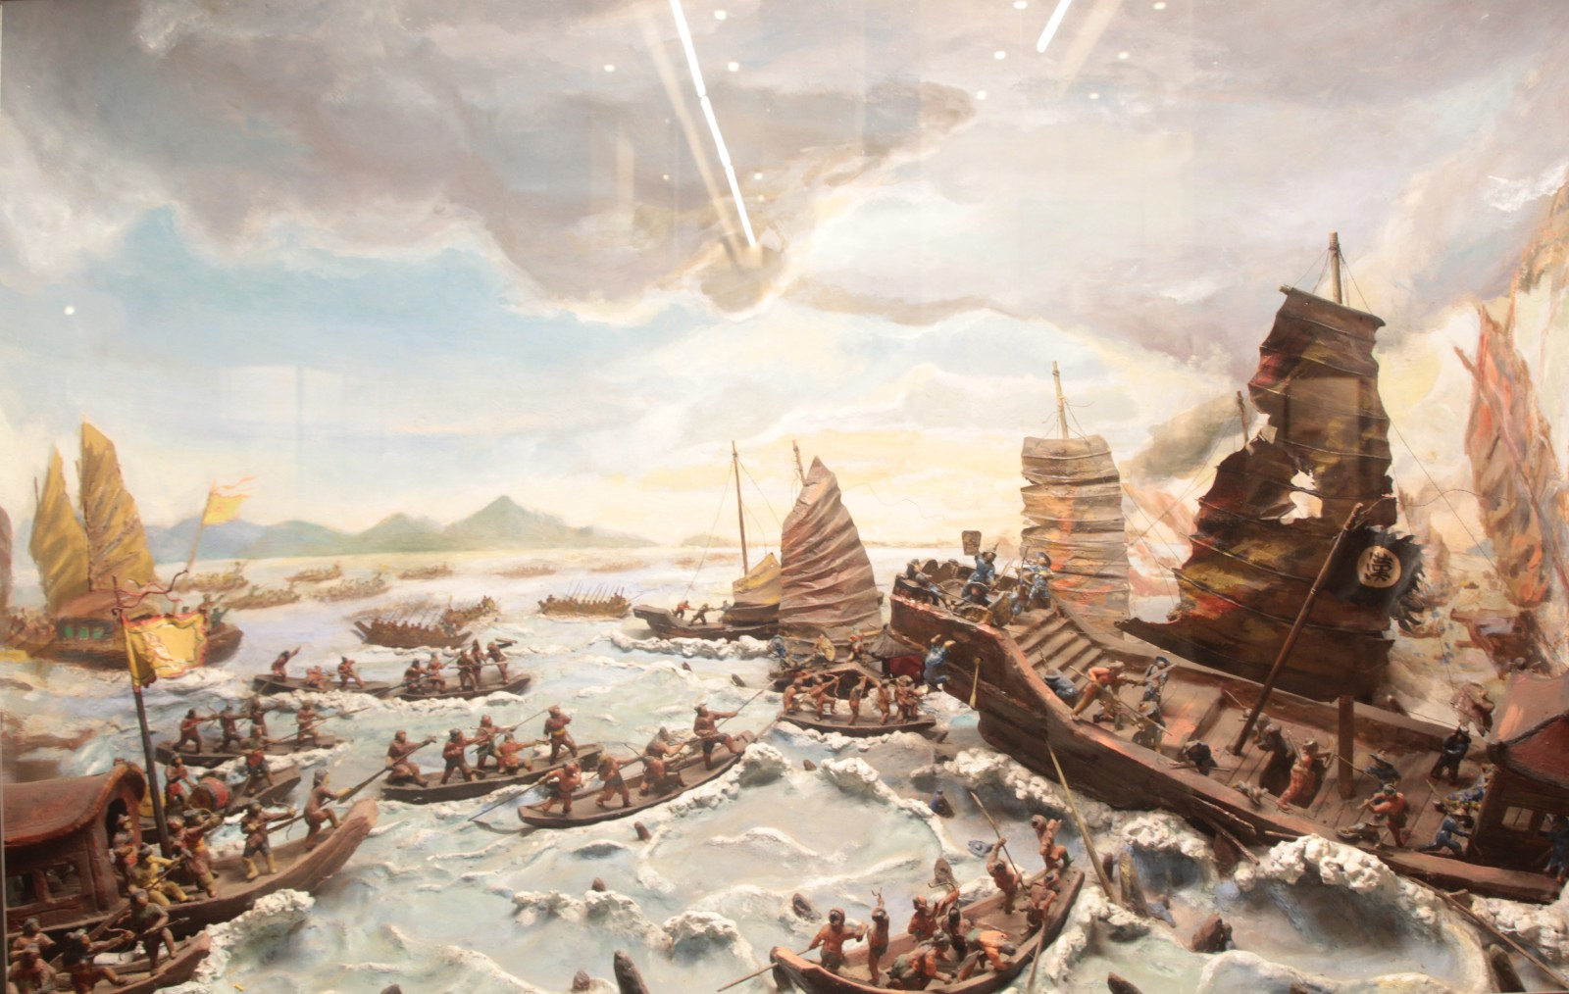
Chiến thắng Bạch Đằng

Slide 7
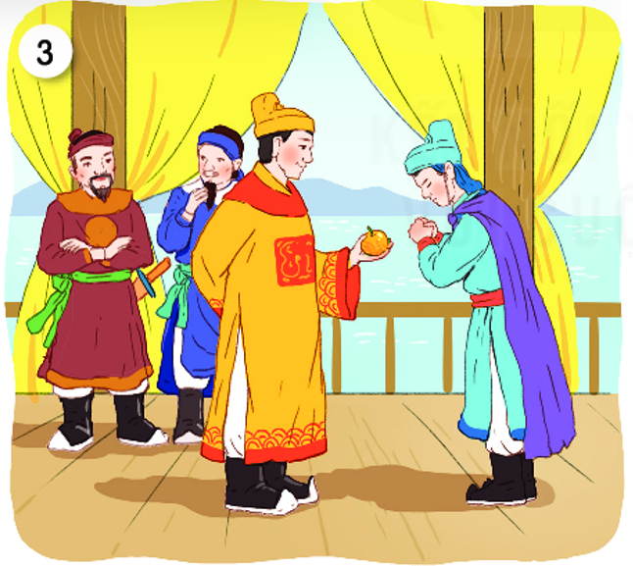
Nhân vật lịch sử Trần Quốc Toản

Slide 8
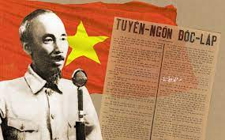
BÁC HỒ ĐỌC BẢN TUYÊN NGÔN ĐỘC LẬP

Slide 9
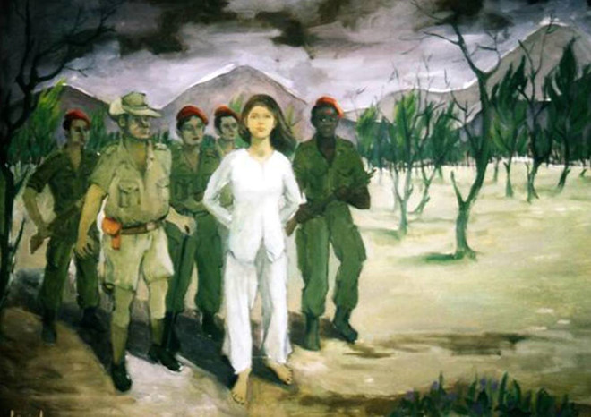
Nhân vật Võ Thị Sáu

Slide 10
HÌNH THÀNH KIẾN THỨC
2

Slide 11
Một số điểm cần lưu ý khi viết bài kể lại sự việc có thật hoặc sự kiện lịch sử
(Xem SGK/45)

Slide 12
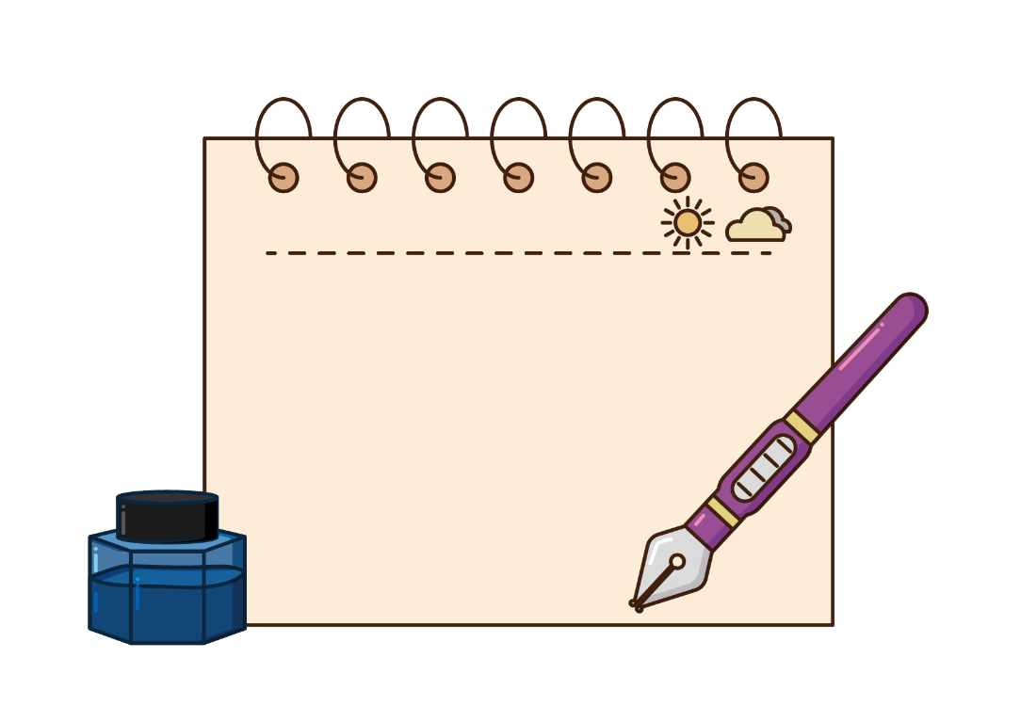
1 * Bài văn kể lại sự việc có thật lên quan đến nhân vật hoặc sự kiện lịch sử là kiểu bài văn thuật lại sự việc có thật nhằm giúp người đọc hiểu về sự việc, qua đó hiểu nhân vật/ sự kiện lịch sử có liên quan.
Sự kiện được kể lại trong văn bản là có thật và liên quan đến nhân vật và sự kiện lịch sử
Sử dụng ngôi thứ nhất để kể lại câu chuyện theo một trình tự hợp lí
2 *Yêu cầu đối với kiểu bài (xem SGK/45)
Sử dụng chi tiết, thông tin chọn lọc về sự việc, nhân vật, sự kiện
Sử dụng yếu tố miêu tả trong bài viết
Kết hợp kể chuyện với miêu tả một cách tự nhiên, hợp lí

Slide 13
3* Bố cục bài viết: cần đảm bảo 3 phần
a. Mở bài: + Nêu được sự việc có thật liên quan đến nhân
vật/sự kiện lịch sử mà em định kể lại.
+ Nêu lí do hay hoàn cảnh người viết thu thập .
b. Thân bài: Thuật lại diễn biến của sự việc có thật liên quan đến nhân vật, sự kiện lịch sử:
- Bắt đầu- Diễn biến – Kết thúc.
- Sử dụng tư liệu, trích dẫn…
- Kết hợp kể chuyện với miêu tả.
Ý nghĩa tác động của sự việc đối với đời sống, nhận thức về nhân vật.
c. Kết bài: khẳng định ý nghĩa của sự việc, nêu cảm nhận của người viết.

Slide 14
II . Phân tích kiểu văn bản
Thăm đền thờ Nguyễn Trung Trực ở Kiên Giang (SGK/46-47)

Slide 15
BỐ CỤC | NỘI DUNG
Mở bài | Giới thiệu sự việc (lễ hội tưởng nhớ Anh hùng dân tộc) và không gian, thời gian diễn ra lễ hội.
Thân bài | - Kết hợp kể sự việc/ sự kiện với quan sát - Sử dụng các tư liệu: kiến thức lịch sử, quang cảnh thực tế… + Kể lại sự việc trong phần lễ (gợi công trạng của nhân vật) + Kể sự việc trong phần hội (tác động của sự việc đối với người dân )
Kết bài | Khẳng định ý nghĩa của sự việc, nêu cảm nhận của người viết
Việc sử dụng yếu tố miêu tả | Kết hợp giữa tự sự và miêu tả

Slide 16
III. Viết theo quy trình
1
2
3
4
Bước 3: Viết bài
Bước 4: Chỉnh sửa và chia sẻ
Bước 2: Tìm ý,
lập dàn ý
Bước 1: Chuẩn bị trước khi viết

Slide 17
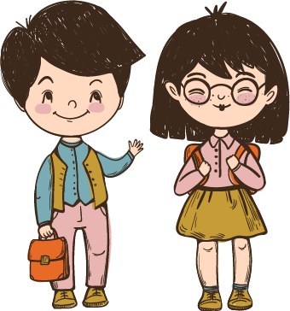
Đề bài: Viết bài văn kể lại một sự việc có thật liên quan đến nhân vật hoặc sự kiện lịch sử mà em có dịp tìm hiểu .

Slide 18
Bước 1: Chuẩn bị trước khi viết
Xác định mục đích, người đọc
a
b
Xác định đề tài
c
Thu thập tư liệu

Slide 19
a. Xác định mục đích, người đọc
01
Mục đích viết: viết bài kể lại sự việc có thật liên quan đến nhân vật hoặc sự kiện lịch sử
02
Người đọc: thầy cô, bạn bè, gia đình

Slide 20
b. Xác định đề tài
Viết bài văn về một sự việc có liên quan đến một nhân vật lịch sử chống ngoại xâm hoặc mở mang bờ cõi đất nước, được người dân tôn vinh, thờ phụng.
1
Một sự việc có thật liên quan đến nhân vật anh hùng trong kháng chiến chống Pháp và chống Mĩ cứu nước.
2
Một sự việc có thật liên quan đến các sự kiện, nhân vật có công đổi mới hoặc có thành tích trong lao động, sản xuất.
3

Slide 21
c. Thu thập tư liệu
Thu thập từ các nguồn khác nhau: Tài liệu từ thực tế, hiện vật bảo tàng hoặc tài liệu trên In-ter-net (hình ảnh, hiện vật, lời kể…)

Slide 22
Bước 2: Tìm ý, lập dàn ý
b.
a.
Lập dàn ý
Tìm ý

Slide 23
a. Tìm ý
Ý tưởng của tôi về bài viết thuật lại sự việc có thật liên quan đến một nhân vật hoặc sự kiện lịch sử:
- Không gian, thời gian diễn ra sự việc:
- Diễn biến của sự việc:
- Các dấu tích, hiện vật liên quan đến sự kiện, nhân vật:
- Các nhân chứng, dẫn liệu có thể trích dẫn:
….

Slide 24
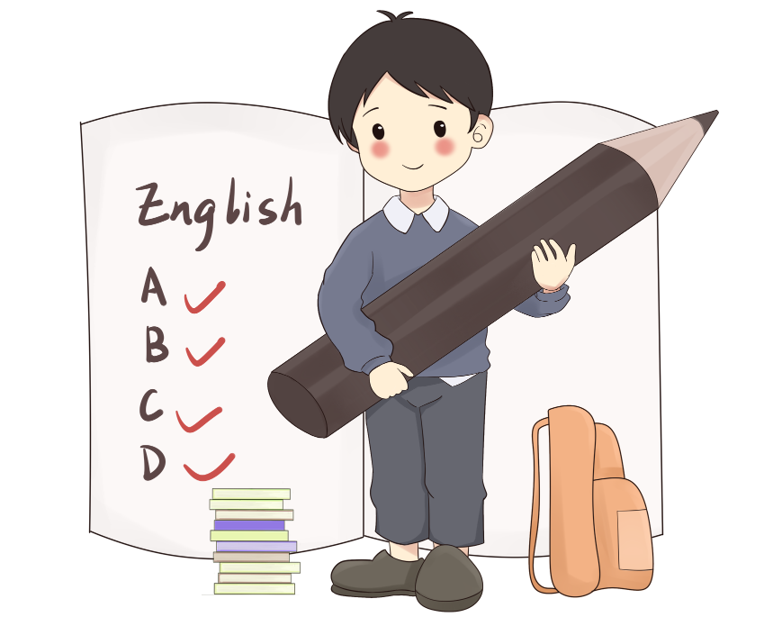
Dựa vào phần tìm ý và sơ đồ SGK/48 để lập dàn ý chi tiết cho bài văn

Slide 25
Bước 3: Viết bài
Dựa vào bảng kiểm để tiến hành viết bài văn hoàn chỉnh.
(SGK/48)

Slide 26
Bảng kiểm (SGK/49)
Các phần | Nội dung kiểm tra | Đạt | Chưa đạt
Mở bài | Giới thiệu sự việc có liên quan đến nhân vật/sự kiện lịch sử.
 | Nêu được không gian,thời gian diễn ra sự việc.
Thân bài | Sự việc có thật, liên quan đến nhân vật/ sự kiện, dấu tích lịch sử.
 | Sử dụng ngôi kể phù hợp (ngôi thứ nhất số ít hoặc số nhiều).
 | Thuật lại diễn biến của sự việc theo trình tự hợp lí.
 | Cho thấy mối liên hệ giữa sự việc có thật với nhân vật / sự kiện lịch sử.
 | Sử dụng các câu, đoạn miêu tả phù hợp (tả cảnh quan, nhân vật, vật chứng,...)
 | Sử dụng tư liệu đáng tin cậy (hiện vật, lời nói)
Kết bài | Khẳng định ý nghĩa của sự việc.
 | Nêu cảm nhận của người viết về sự việc.

Slide 27
Bước 4: Chỉnh sửa và chia sẻ
Dựa vào bảng kiểm để điều chỉnh bài viết

Slide 28
VẬN DỤNG:
Đề bài: Viết bài văn kể lại một sự việc có thật liên quan đến nhân vật hoặc sự kiện lịch sử ở Phú Yên mà em có dịp tìm hiểu (Lễ hội đền thờ Lương Văn Chánh, Lễ hội đền thờ Lê Thành Phương,…)

Slide 29
Chúc các em học bài thật tốt!

